Slide 1
BÀI 19
ĐÒN BẨY VÀ ỨNG DỤNG

Slide 2
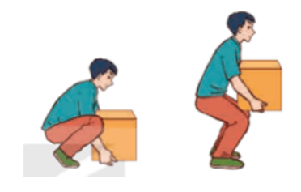
Có cách nào để nâng được vật lên mà không cần tác dụng lực theo phương thẳng đứng?

Slide 3
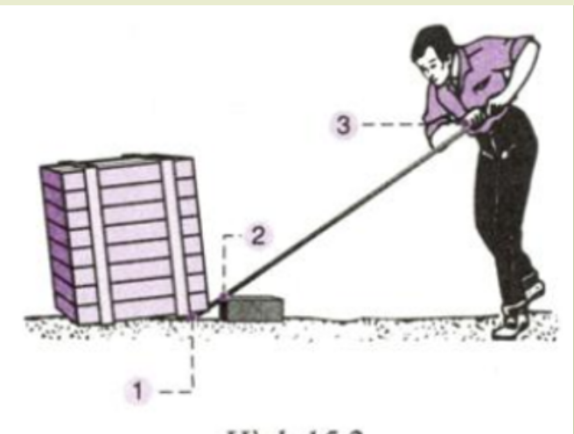
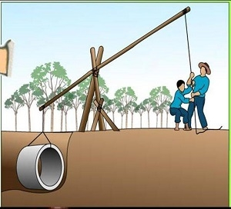
Có thể dùng các dụng cụ như đòn bẩy để nâng vật

Slide 4
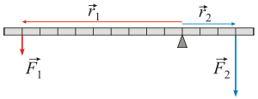
Điểm tác dụng lực F₁
Điểm tác dụng lực F₂
Điểm tựa

Slide 5
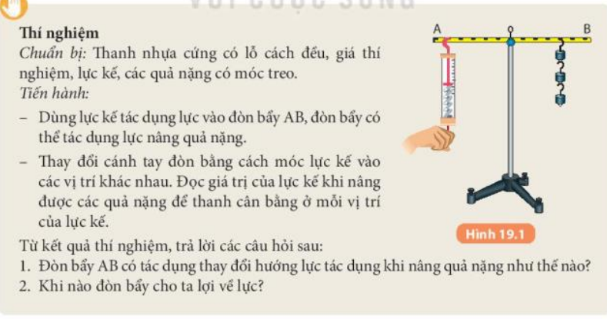

Slide 6
PHIẾU BÀI TẬP SỐ 1
Tiến hành TN 19.1 ghi lại số liệu kết quả TN vào bảng sau
So sánh khoảng cách OO₁ và OO₂ | Trọng lượng quả nặng (N) | Độ lớn lực kéo F₁ đo bằng lực kế (N) | So sánh độ lớn lực F₁ và F₂
OO₁ < OO₂ | F₂ = P =…… | F₁ = ……
OO₁ = OO₂ | F₂ = P =…… | F₁ = ……
OO₁ > OO₂ | F₂ = P =…… | F₁ = ……
Nhận xét: Muốn lực F₁ < F₂ thì OO₁ ……..OO₂

Slide 7
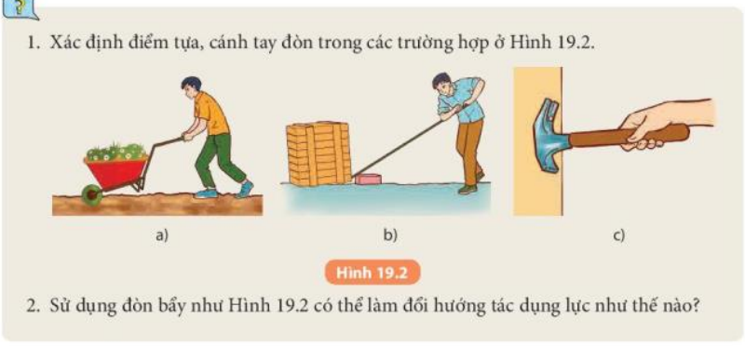

Slide 8
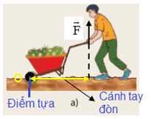
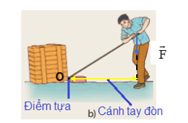
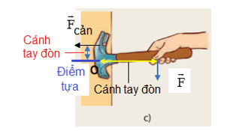

Slide 9
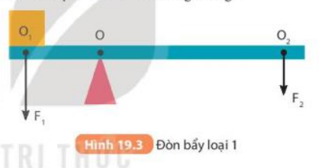
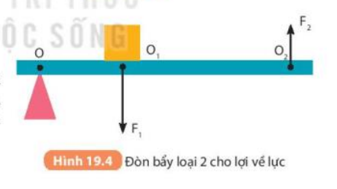
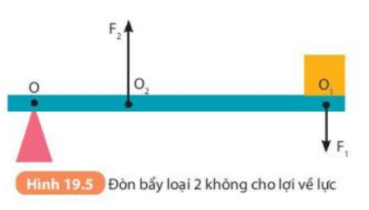





TÁCH CHẤT
THỰC HÀNH
VẬN DỤNG
Cách để tách các chất ra khỏi hỗn hợp
Thực hiện tách các chất ra khỏi hỗn hợp
TÌm hiểu cách để tách chất trong đời sống

Slide 10
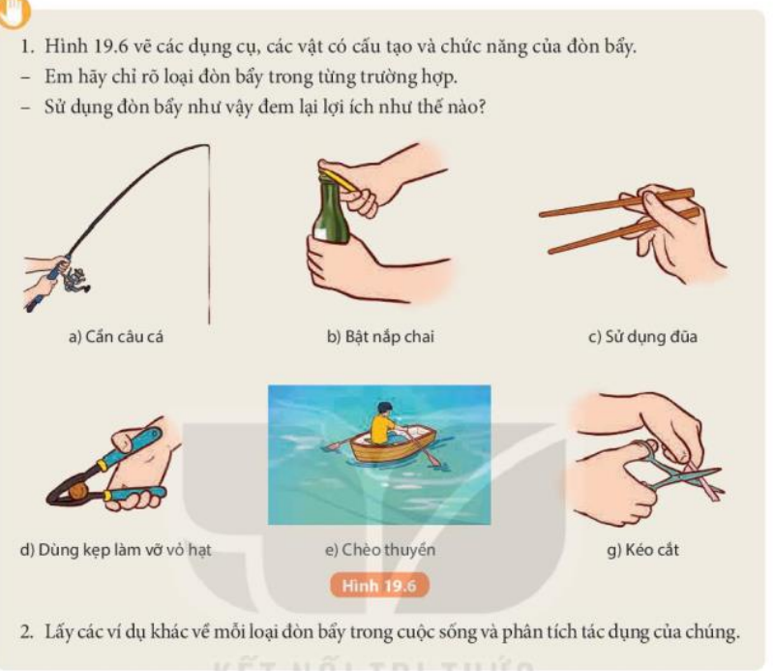

Slide 11

MỘT SỐ ỨNG DỤNG ĐÒN BẨY TRONG ĐỜI SỐNG

Slide 12
THUYẾT TRÌNH NHÓM
ỨNG DỤNG CỦA ĐÒN BẨY

Slide 13
CẢM ƠN
cảm ƠN
CẢM ƠN

